Slide 1
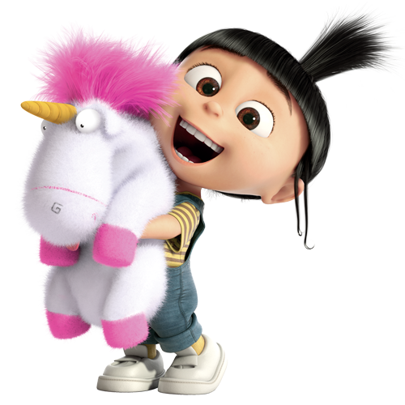
¡FELIZ CUMPLEAÑOS!
Mariela
Ven a festejar conmigo
Mis 7 añitos
Dia: Martes 26 De Octubre
Hora: 7:00 pm
Lugar: calle San Fransisco
#250
www.megaidea.net

